Slide 1
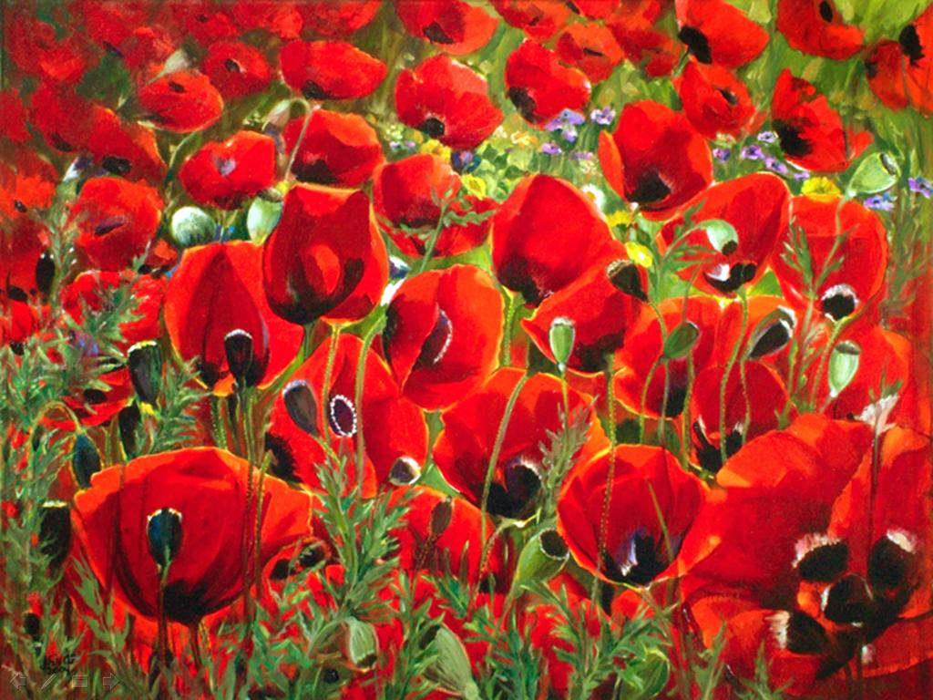
স্বাগতম

Slide 2
শিক্ষক পরিচিতি শহিদুল ইসলাম সহকারী শিক্ষক(কম্পিউটার) গাড়ীদহ দাখিল মাদ্রাসা শেরপুর,বগুড়া

Slide 3
শ্রেণিঃ অষ্টম বিষয়ঃ বিজ্ঞান অধ্যায়ঃ দশম সময়ঃ ৪৫মিনিট তারিখঃ২৮/১০/২০১৯

Slide 4
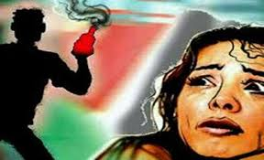
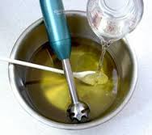
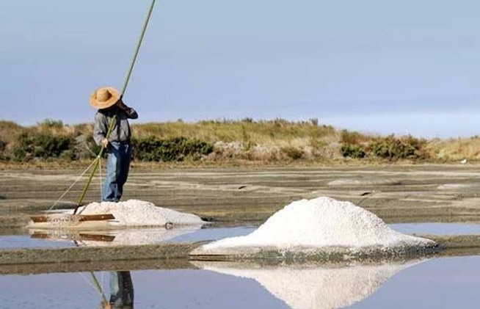

Slide 5
অম্ল, ক্ষারক ও লবণ
here

Slide 6
এই পাঠ শেষে শিক্ষার্থীরা- ১|অম্ল,ক্ষারক ও লবণ কি তা বলতে পারবে। ২|অম্ল, ক্ষারক ও লবণের বৈশিষ্ট্য ব্যাখ্যা করতে পারবে । ৩|নিরপেক্ষ পদার্থ ব্যাখ্যা করতে পরবে।

Slide 7
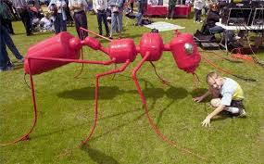
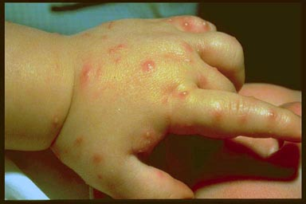

Slide 8
এসিডের বৈশিষ্ট্যঃ ১।এসিড টক স্বাদ যুক্ত । ২।এসিডে প্রতিস্থাপনীয় হাইড্রোজেন আছে | ৩।মৃদু/জৈব এসিড খাওয়া যায় । ৪।এসিড নীল লিটমাসকে লাল রঙে পরিণত করে ।

Slide 9
১।অম্ল আছে এমন তিনটি ফলের নাম লিখ।
একক কাজঃ সময়- ৩ মিনিট

Slide 10
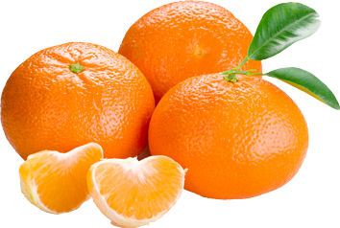
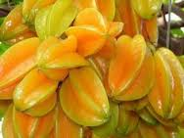
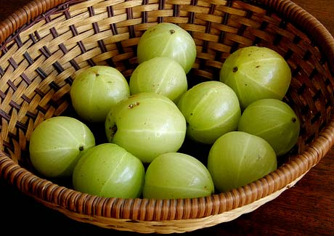
কমলা
কামরাঙ্গা
কামরাঙ্গা

Slide 11
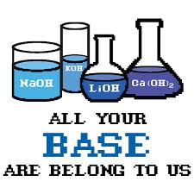
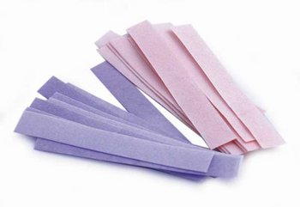

Slide 12
ক্ষারকের বৈশিষ্ট্যঃ ১।ক্ষারক তিতা স্বাদ যুক্ত । ২।ক্ষারক পিচ্ছিল । ৩।ক্ষারক লাল লিটমাসকে নীল রঙে পরিণত করে|

Slide 13
জোড়ায় কাজঃ সময়-৫ মিনিট ১।দুইটি অম্লের নাম ও সংকেত লিখ । ২।দুইটি ক্ষারকের নাম ও সংকেত লিখ ।

Slide 14
HCl
CH3COOH
হাইড্রোক্লোরিক এসিড
এসিটিক এসিড
NaOH
CaOH
সোডিয়াম হাইড্রোক্সাইড
ক্যালসিয়াম হাইড্রোক্সাইড

Slide 15
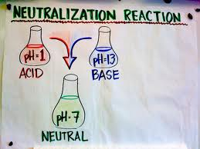
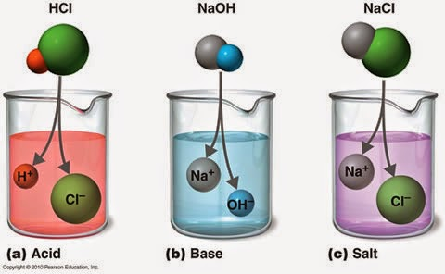

Slide 16
দলীয় কাজঃ ১।লবণ তৈরির একটি বিক্রিয়া লিখ ।

Slide 17
HF +KOH = KF + H2O

Slide 18
*এসিডে প্রতিস্হাপনীয় H আছে । *ক্ষারকে প্রতিস্হাপনীয় OH আছে । *এসিড ও ক্ষারকের বিক্রিয়ায় লবণ ও নিরপেক্ষ পদার্থ উৎপন্ন হয় ।

Slide 19
মূল্যায়নঃ ১।এসিড,ক্ষারক ও লবণ কি? ২।এসিড,ক্ষারক ও লবণের একটি করে বৈশিষ্ট্য লিখ । ৩।নিরপেক্ষ পদার্থ কি ?

Slide 20
বাড়ির কাজঃ *বাস্তব জীবনে এসিড,ক্ষারক ও লবণের গুরুত্ব লিখো ।

Slide 21
ধন্যবা্দ

